Slide 1
Arbeitsgruppe Alternative Wirtschaftspolitik / Verdi-Bildungsstätte: Buntes Haus Sennestadt
Nach der Lockerung der Schuldenbremse: Zur Kritik der verpassten Chancen für eine nachhaltige Finanzpolitik
Dienstag, 9.9. 2025 im „Bunten Haus“ Sennestadt von 09:00 bis 12:00Uhr
Prof. Dr. Rudolf Hickel Institut Arbeit und Wirtschaft (IAW)

Slide 2
Wirtschaftliche Wachstums-schwäche
Investitions-booster (Son- der- Abschreib.)
Schwache Steuereinnahmen Krise des
Steuerstaats
Deindustriali- sierung?
Arbeitslosig-keit
Sondervermögen 500 Mrd. € Infrastruktur /Klima
Zusätzlichkeit
: Von 2025 bis 2029 steigt der Spielraum Neuverschuldung des Bundes um
851,1 Mrd. €. +
Offene Finanzlücken 2027-2029: 171,2 Mrd. €
Sozialstaat/ Abbau/ Reform, Umbau?
Bundeswehr: Ausnahme über 1% des BIPs
SCHULDENBREMSE ?
* Erste Korrekturen mit 2/3-Mehrheit des 20. Bundestag am 18. März 2025 kurz vor der Konstituierung des neuen Bundestags beschlossen. . * „Expertenkommission für Reform der Schuldenregel“ hat Arbeit aufgenommen!

Slide 3
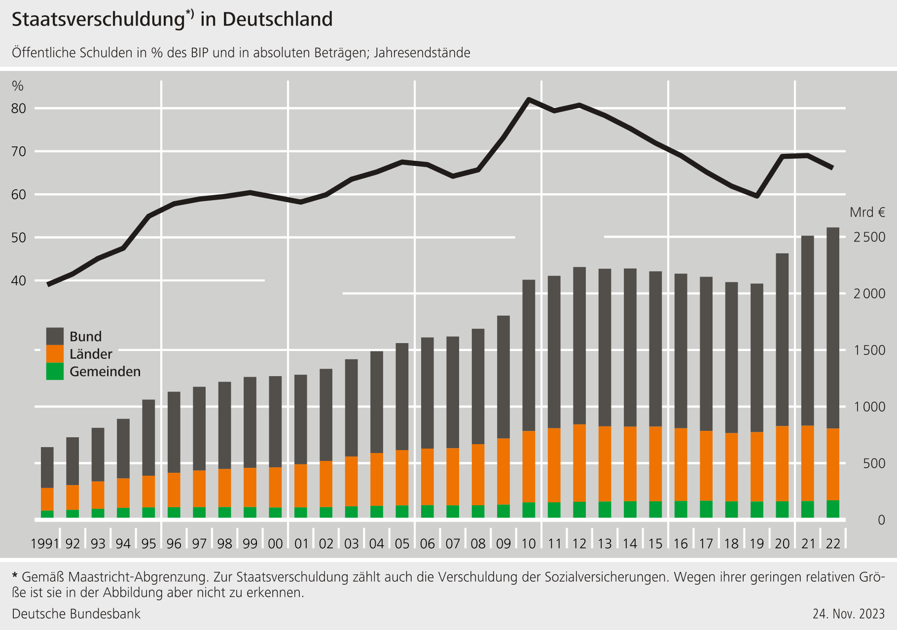
Historische Etappen: Goldene Regel bis 2009 – dann 2009 Schuldenbremse- 2025 Start in die finanzpolitische Zeitenwende? Die deutschen Staatsschulden sind in der EU-weit harmonisierten Abgrenzung des Maastricht- Vertrags im Jahr 2022 um 71 Mrd.€ Euro auf 2,57 Bio. € gestiegen. Die Schulden des Bundes wuchsen um 97 Milliarden Euro, die Schulden der Bundesländer sanken jedoch spürbar.
Schulden-
bremse

Slide 4
Blick zurück auf den Wechsel zum alles beherrschenden Paradigma Schuldenbremse …. Bis 2009 im Art. 115 GG: „Die Einnahmen aus Krediten dürfen die Summe der im Haushaltsplan veranschlagten Ausgaben für Investitionen nicht überschreiten; Ausnahmen sind nur zulässig zur Abwehr einer Störung des gesamtwirtschaftlichen Gleichgewichts. Das Nähere wird durch Bundesgesetz geregelt.“
….. Ab 1. August.2009 im Art. 109 GG (ergänzend Art. 115 GG): „Die Haushalte von Bund und Ländern sind grundsätzlich ohne Einnahmen aus Krediten zu finanzieren“ (mit den drei Ausnahmen).
Motive des Paradigmenwechsels: Einrichtung „Föderalismuskommission II“ (2007-2009) 1. Diffuse Wahrnehmung: Staatsschulden steigen im längerfristigen Trend / Kapitaldienst (Zinsen und Tilgungen) begrenzen Ausgabenspielraum und/oder führen zu Steuererhöhungen.
2. Folge von staatlicher Verschwendung durch Versagen der Parlamente: Parlamente werden ausgeschlossen! Entscheidender Einfluss durch Public-Choice Bewegung aus den USA: handelnde Abgeordnete Eigennutz- maximierer homo oeconomicus) James Buchanan (mit James Wagner) , Democracy in Deficit (1977) erobert Deutschland 3. Abkehr von der Wirtschaftspolitik von J. M. Keynes mit der Konstruktion des krisenfreien Marktsystems – nur gestört durch Staatsinterventionismus: Inflation, verdrängt private Investitionen (crowding out) / weg von der Makroökonomie hin zur einzelwirtschaftlichen Rationalität („schwäbische Hausfrau“) Grundlegende Kritik am Interventionsstaat: „Geprügelt wird der Sack Staatsverschuldung, getroffen werden soll intervenierender Staat“
4. Übermächtiger Populismus „Erbschaftsthese: Schulden finanzieren heutige Verschwendung zu Lasten künftiger Generationen“ (heutige Schulden, morgen Steuererhöhungen, David Ricardo)

Slide 5
Entwicklungsmuster Staatsschulden Steigt nicht schleichend, sondern durch exogene Schocks. 1. Staatsschulden (in Mrd. €) springen infolge exogener Schocks nach oben +! 2. Die sprunghaften Anstiege können in den Folgejahren abgebaut werden. Beispiel Deutsche Einigung: Auch ohne Schuldenbremse konnte der Einigungsanstieg wieder abgebaut werden. Beispiel Finanzmarktkrise: Nach dem exzessiven Anstieg erzielte der Staat Finanzierungs- überschüsse!

Slide 6
Die Erfindung der Schuldenbremse durch die Föderalismuskommission II von 2007 -2009 „Kommission zur Modernisierung der Bund-Länder-Finanzbeziehungen“; je 16 Mitglieder Bundestag/Bundesrat) Zentrales Projekt Schuldenbremse * Große Mehrheit der Mitglieder für die Schuldenbremse * Überwiegende Mehrheit aus der beratenden Wirtschaftswissenschaft für die Schuldenbremse (grundlegende Kritik „Arbeitsgruppe alternative Wirtschaftspolitik“). * Nahezu alle Verbände für die Schuldenbremse. * Einbettung der Schuldenbremse in die EU: Es gilt seit 1997 der „Stabilitäts- und Wachstumspakt (SWP) als regelbasierter Rahmen für die Koordinierung und Überwachung der nationalen Finanzpolitiken in der Europäischen Union (EU). Im Maastrichter Vertrag von 1993 festgeschriebene Kriterien für die Aufnahme in das Euro-Währungssystem: Staatsschuldenstand 60% des Bruttoinlandsprodukts / Neuverschuldung 3 % (dahinter 5% nominal BIP-Wachstum) Seit 2024 reformiert; strukturelle Neuverschuldungsquote 1,5% auf mittlere Frist .
Das Regelwerk Schuldenbremse
* Die Verbote und Gebote der Schuldenbremse: im Prinzip „goldene Regel“ abgeschafft! 1. Wie zuvor gilt: Kreditaufnahme für öffentliche Konsumausgaben verboten (Abgrenzungsprobleme etwa Bildung). 2. Bund ab 2016 bis zu 0,35% Staatsausgaben per Kreditaufnahme finanzieren (2023:ca. 14 Mrd. €; Warum 0,35%?). 3. Ländern ist jegliche strukturelle Kreditfinanzierung verboten (Anpassungszeit an Nullverschuldung bis 2020). 4. Beim Bund und bei Ländern sind konjunkturelle Defizite zulässig (Konjunkturausgleich). 5. „Ausnahmeregelungen für Naturkatastrophen oder außergewöhnliche Notsituationen“ (auch für Krieg?). mit Tilgungsplan * Bundesverfassungsgericht gegen Missbrauch der Notlagenklausel am 15.11.2023 geurteilt: Notlage!

Slide 7
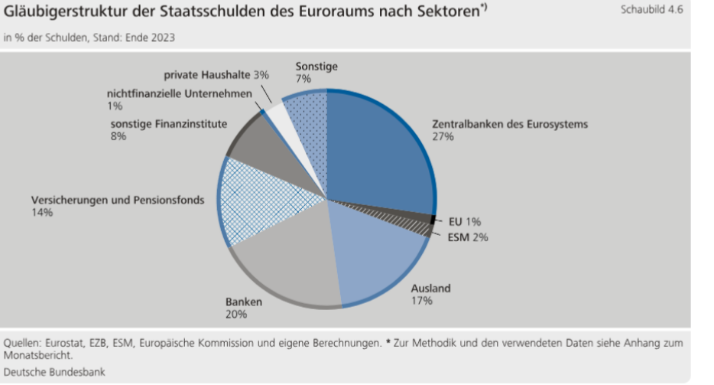
Spezifische Auswirkungen der Schuldenbremse:
Blick auf die Gläubigerstruktur des Staates
Hinweis: Der Anteil der EZB geht mit dem Ausstieg aus dem Ankauf staatlicher Wertpapiere ab!

Slide 8
Im Blickpunkt: Drei fundamentale Missverständnisse über die Rolle der Staatsschulden in der Gesamtwirtschaft und für nachfolgende Generationen Kontroverse in der Finanzwissenschaft seit D. Ricardo /R.A. Musgrave /K. Rogoff/ P. Krugman Erstes Missverständnis: Staat wird als einzelwirtschaftlicher Akteur behandelt – wie Unternehmen / private Haushalte.
Prominentes Beispiel für das Fehlurteil über die Rolle der Staatsschulden in der Gesamtwirtschaft Angela Merkel : „Man hätte einfach die schwäbische Hausfrau fragen sollen… Sie hätte uns eine Lebensweisheit gesagt: Man kann nicht auf Dauer über seine Verhältnisse leben.“ (1. 12. 2008).
Irrtum: Staat wird mit diesem Beispiel der „schwäbischen Hausfrau“ mit ihrer Ausgaben-Einnahmeregel privater Haushalt in eins gesetzt. Strategische Rolle des Staates in der Gesamtwirtschaft! Ausgabenkürzungen durch Sparpolitik: sich multiplizierender Nachfragerückgang, Unterauslastung; Sparparadoxon: Einsparungen verschärfen konjunkturelle Krise Aus dieser Spirale kommen Unternehmen aus eigener Kraft nicht heraus! Sparparadoxon. Staat durchbricht als „Lückenbüßer“ die durch die Privatwirtschaft erzeugte „Kollektivillusion“ über die Produktionsmöglichkeiten der Privatwirtschaft.

Slide 9
Zweites Missverständnis: Staat im gesamtwirtschaftlichen Trend zum Übersparen gegenüber privatwirtschaftlichen Investitionen: Überschuss des „Sparwillens gegenüber dem Investitionswillen“ (C.C.von Weizsäcker/ H, Krämer) Ben Bernanke spricht 2005 von „Saving Glut“ (Ersparnisschwemme)
Wachstumsfalle: Über die Produktion erzeugtes Einkommen fließt in viel zu geringem Ausmaß in die Nachfrage nach Gütern und Dienstleistungen. Mit steigendem Einkommen steigt die Vermögensbildung auf den Finanzmärkten auch durch steigende Altersvorsorge. Die Entwicklung der Sektoren im Inland * Klassischer Überschusssektor „private Haushalte“: Ersparnisse für die anderen Sektoren; * Auch Unternehmen der Produktionswirtschaft bilden insgesamt Überschüsse: Sparen größer als Investieren. Erstes Fazit: Staat schöpft als „Lückenbüßer“ Sparüberschüsse und stärkt damit das Wirtschaftswachstum.
Zweites Fazit: * Staat nutzt die privatwirtschaftliche Finanzierungslücke für Investitionen in den Erhalt / Modernisierung / sozial-ökologische Transformation. * Neues Geschäftsmodell Unternehmen mit staatlicher Transformationsförderung. Beispiel Green Steel: Transformation zur nachhaltigen Wettbewerbsfähigkeit können Unternehmen nicht aus eigener Kraft realisieren / Staat fördert die Transformation zur Umsetzung der Unternehmensstrategien.

Slide 10
Drittes Missverständnis: Mythos von den Staatsschulden als Erblast für nachfolgende Generationen
Behauptung von der vererbten Last: * Zinszahlungen und Tilgungen belasten Staatshaushalte künftiger Generationen. * Erwartet wird: Heutige Staatsschulden erzeugen künftige Steuererhöhungen (David Ricardo) Steuerfinanzierung: Finanzierunglast nur bei der heutigen Generation (öffentliche Investitionen aus den Steuereinnahmen des laufenden Haushaltsjahres finanziert! * Gefahr durch Gegenwartspräferenz (finanziert wird, was heute nützt): Unterinvestitionen * Verzicht auf Investitionen aus Steuern belastet die kommenden Generationen Erbschaft: Klimakatastrophe + künftig eingeschränkte Freiheitsrechte (Argument BVerfG 2021) Kreditfinanzierung: Intergenerative Gerechtigkeit: + Zukunftsinvestitionen: Nachhaltiger Wohlstand für künftige Generationen. Werden Kredite für produktive Investitionen eingesetzt, wird schuldenfinanziertes, nachhaltiges Vermögen vererbt. + Anstatt Finanzierung mit Steuern: Über Kredite Beteiligung an der Finanzierung künftig nutznießender Generationen: Prinzip „pay as you use“ (R. A. Musgrave). Wenn alles gut geht: Zinsen finanziert aus der fiskalischen Rendite! Verfassungsnorm Generationengerechtigkeit: Urteil des BVerfG vom März 2021 zur Politik gegen Klimanotstand: Heute durchgesetzte „mildere Reduktionslast“ beim CO2-Verbrauch belastet künftige Generationen durch „Gefährdung künftiger Freiheitsrechte“ infolge von Dürren, Erhitzung, Unwetter. Fazit: Unterlassene bzw. unzureichende Politik gegen den Klimanotstand ist „verfassungswidrig“.

Slide 11
Rückblick auf fünfzehn Jahre Schuldenbremse: Bilanz des Versagens – Eine Bremse, die sich eigentlich selbst abschafft
Kaum positive Wirkungen der Schuldenbremse auf gesamtwirtschaftliche Entwicklung * Private Investitionen durch Rückzug aus der öffentlichen Kreditfinanzierung nicht gestärkt. Im Gegenteil, eher fehlende öffentliche Investitionen, private Investitionen verhindert (kein Crowding out; Crowding in verhindert). * Für private Investitionen entscheidende Zinssätze kaum beeinflusst. Längere Phase steigende Staatsschulden bei sinkenden Zinssätzen (Anleihen). Zinsentwicklung bestimmt durch Geldpolitik der EZB, Inflationserwartungen und internationale Kapitalmärkte (erst Niedrigzinsphase, dann Wende der Geldpolitik). * Inflation von der Schuldenbremse relativ unabhängig; bestimmt durch importierte Energiepreise (Krieg gegen die Ukraine); wachsender Protektionismus; knappe Ressourcen, monopolistische Übergewinne (Greedflation)

Slide 12
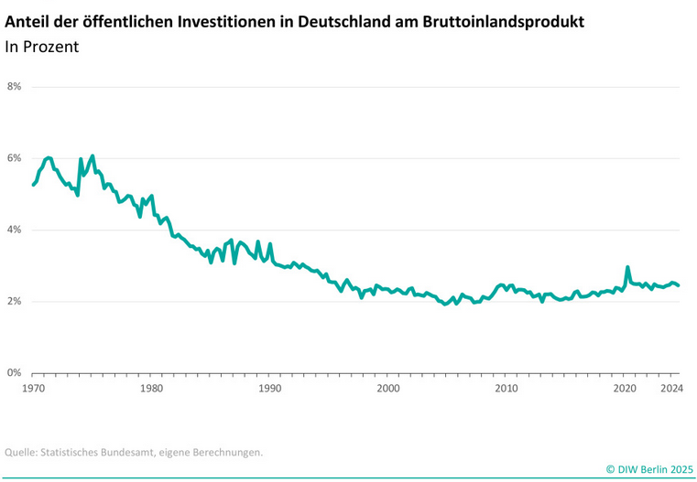
Schuldenbremse hat früher aufgestaute Substanzverluste (durch versäumte Ersatzinvestitionen) verpasst und notwendige Investitionen in die Infrastruktur und Digitalisierung verschleppt
Anteil der öffentlichen Investitionen am BIP: * Zwischen 1970 bis zur Finanzkrise ungefähr gedrittelt. * Quote der öffentlichen Investitionen seitdem tendenziell leicht steigend; jedoch insgesamt bleibt der Anteil weiterhin auf niedrigem Niveau. * Internationaler Vergleich: Investitionsquote von 2,5 % in 2024. International am unteren Ende der Skala. 39 OECD-Staaten investieren mehr, nur sieben OECD-Länder investieren noch weniger.
Zum Zusammenhang unzureichender öffentlicher Investitionen mit der Schulden- bremse: Deutschland fehlte der Mut, die notwendig gewordene Erhöhung der Investitionsquote durchzusetzen – auch wegen der Ängste der Bundesregierungen vor Steuererhöhungen oder Kürzungen an anderer Stelle. Die Schuldenbremse beim Bund und den Ländern bremst die Kreditfinanzierung von öffentlichen Investitionen auch zum Abbau aufgestauter Defizite aus!
2,6%

Slide 13
Fünfzehn Jahre Schuldenbremse: Bilanz des Versagens – Eine Bremse, die sich selbst abschafft..
2. Einspardruck (auch wegen Verzicht auf Steuererhöhungen) im Bereich der öffentlichen Investitionen
2.1. Schuldenbremse belastet den Erhalt des öffentlichen Kapitalstocks (Bestand). * Defizitäre öffentliche Investitionen: Längerfristiger realer Rückstand öffentlicher Investitionen zum Bruttoinlandsprodukt; 2022: 2,6 %; etwa 1 % unter dem Durchschnitt der OECD-Durchschnitt bzw. Über 1 % des EU 27-Durchschnitts. * Ersatzinvestitionen rückläufig: Investitionen reichen zur Bestandssicherung nicht aus (Kapitalstock sinkt im Trend seit 2013; viele Jahr vor allem bis 2015 Nettoinvestitionen negativ) * Besonders betroffen sind Gemeinden (Weitergabe Schuldenbremse Länder): Nach KfW-Kommunalpanel Investitionsstau binnen eines Jahres mit 12% auf 186 Mrd. E in 2023. 2024 ca. 40 Mrd.€ Neuschulden Baustelle: Altlasten-Entlastungsfonds für die verschuldeten Kommunen;
2.2 Schuldenbremse belastet erforderliche Zukunftsinvestitionen: * Eingeschränkter Einsatz von Kreditmitteln blockiert öffentliche Investitionen in sozial- ökologische Transformation; * Finanzierbarkeit und damit Planbarkeit der Unternehmen von Transformationsinvestitionen ohne ausreichende Förderung durch den Staat nicht möglich. FAZIT: Schuldenbremse blockiert kreditfinanzierte Investitionen des Staats mit produktiver Wirkung für heute und die zukünftigen Generationen (Wohlstandsverluste vorprogrammiert). Urteil vom 15.11.2023 durch BVerG kritisiert die zeitliche Dehnung der geltenden Regel. Eine Reform verlangt eine Änderung der Verfassung (2/3- Mehrheit).

Slide 14
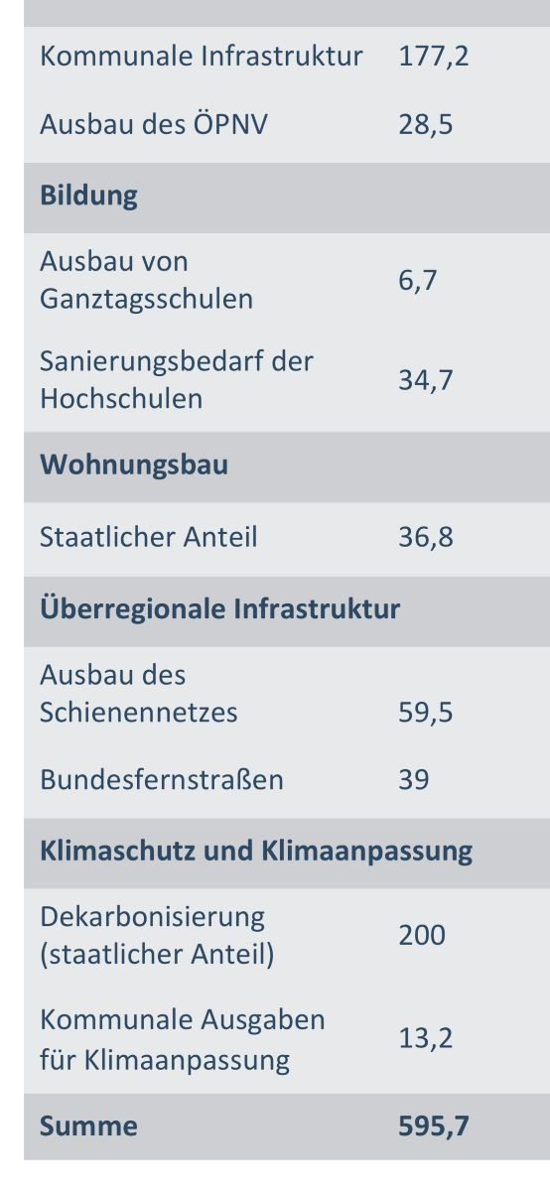
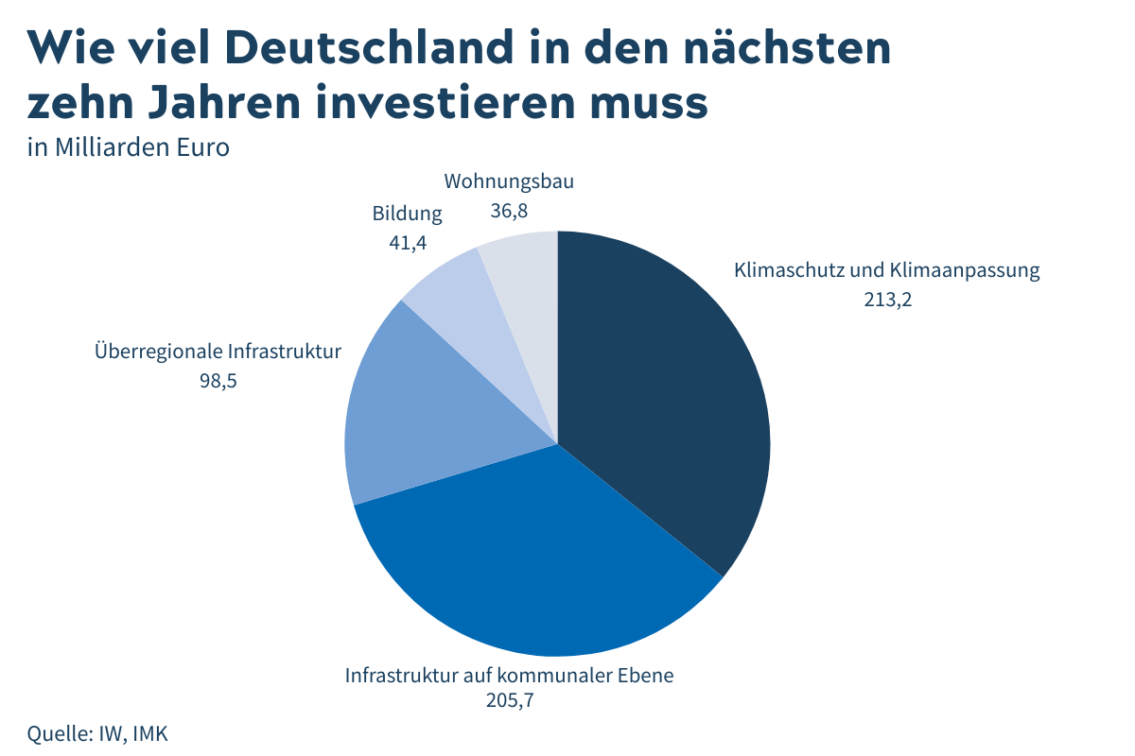
Erste Antwort auf die marode Infrastruktur durch IW + IMK Meilenstein „Für eine solide Finanzpolitik reloaded – Öffentlicher Investitionsbedarf 2024“ Institut der deutschen Wirtschaft (Michael Hüther) / Institut für Makroökonomie und Konjunkturforschung (Sebastian Dullien)
Einrichtung eines Sondervermögens (2/3-Mehrheit im Bundestag) : 600 Mrd. € über 10 Jahre (nur für Stärkung des Kapitalstocks (jährliche Betriebskosten aus dem regulären Haushalt) * Neues Modell (Beispiel Green Steel): Staat sichert ökologischen Umbau (J.A. Schumpeter, „schöpferische Zerstörung“) * Vererbt Schulden/Vermögen: Nachhaltige Wertschöpfung, aus der Kapitaldienst finanziert wird

Slide 15
Der plötzliche Einstieg in den Paradigmenwechsel: Aufweichung der Schuldenbremse Parlamentarische Reaktion auf die gewaltige Infrastrukturkrise und die verteidigungspolitischen Herausforderungen
Mitteilung des Deutschen Bundestages:
Der 20. Deutsche Bundestag hat am Dienstag, 18. März 2025, wenige Tage vor dem Zusammentritt des künftigen Bundestages, den von SPD und CDU/CSU eingebrachten Gesetzentwurf zur Änderung des Grundgesetzes (20/15096) gebilligt. Namentlich stimmten 512 Abgeordnete für das zuvor im Haushaltsausschuss noch geänderte Gesetz (20/15117),
206 votierten dagegen, es gab keine Enthaltung.
Gesetzentwurf zur Änderung der Artikel 109, 115 und 143h des Grundgesetzes
* Zustimmung der CDU/CSU - im Wahlkampf noch gegen Lockerung der Schuldenbremse. * „BÜNDNIS /DIE GRÜNEN“ stimmen unter der Bedingung der Zusätzlichkeit der aus dem Sonder- vermögen kreditfinanzierten Investitionen (gegen Verschiebung aus dem Kernhaushalt) zu. Die „materielle Gewalt der Krise“ – hier vor allem öffentliche Infrastruktur – treibt die finanzpolitische Zeitenwende an. Allerdings: Im heutigen Deutschen Bundestag ist eine 2/3Mehrheit für die finanzpolitische Wende ungewiss! Die Schwerpunkte der Aufweichung der Schuldenbremse:

Slide 16
Die finanzpolitischen Impulse durch die Lockerung der Schuldenbremse
Zwei Reformen der Schuldenbremse
Änderung der Schuldenbremse: Wie beim Bund: strukturelle Verschuldung um 0,35% vom BIP für Bundesländer: in 2026: ca. 15,6 Mrd. € (verteilt auf Länder nach Königsberger Schlüssel) Land Bremen ca. 150 Mio. € (ca. 1%)
Änderung der Schuldenbremse: * Ausgaben für Verteidigung …bis 1% des BIP finanziert aus dem Kernhaushalt (Steuern) *Über 1 % dieser Ausgaben am BIP ohne Grenze nach oben finanziert über Kredit- aufnahme
Beispiel 2025: steuerfinanziert 43,1 Mrd. € +schuldenfinanziert 32,1 Mrd. € = 75,1 Mrd.€
Infrastruktur / Klimaneutralität: Sondervermögen + KTF
Sondervermögen Infrastruktur und Klimaneutralität (SVIK) Gesamt 500 Mrd. € über 12 Jahre davon: *100 Mrd. € Länder (pro Jahr im Durschnitt 10 Mrd. €; (verteilt nach Königberger Schlüssel) *100 Mrd. € für den KTF Bleiben für den Bund 300 Mrd. €: nur für Investitionen + Zusätzlichkeit (mindestens 10% Investitiontsquote im KH)
Fortführung des Klima- und Transformation-fonds (KFT) (Angaben 2026) Ausgaben: 33,1Mrd. € (klimapolitischer Sündenfall: Gasspeicherumlage aus KTF ab 2025 ca. 3 Mrd. €) Grundsätzlich finanziert mit: * CO2-Bepreisung (16,7 Mrd. €) *Versteigerung von Emissionszertifikaten (4,3 Mrd. €) * neu: 10 Mrd. € aus SVIK (gesamt 100 Mrd. €)

Slide 17
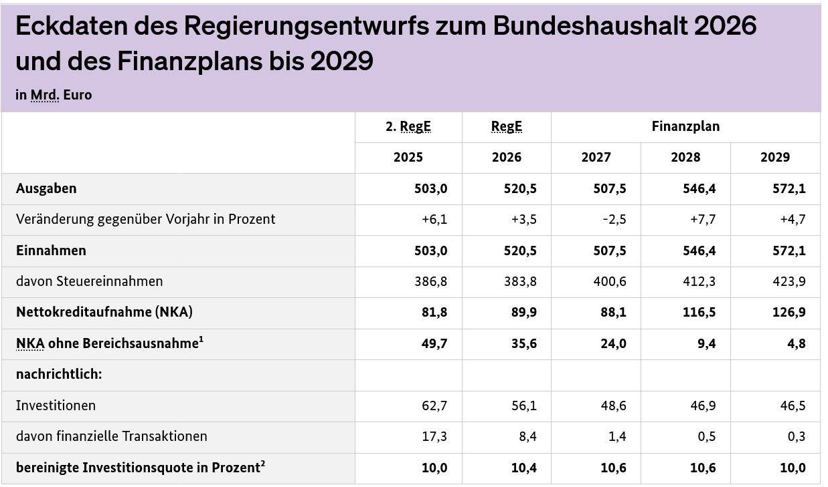
Planungsstand 01. 09. 2025

Slide 18
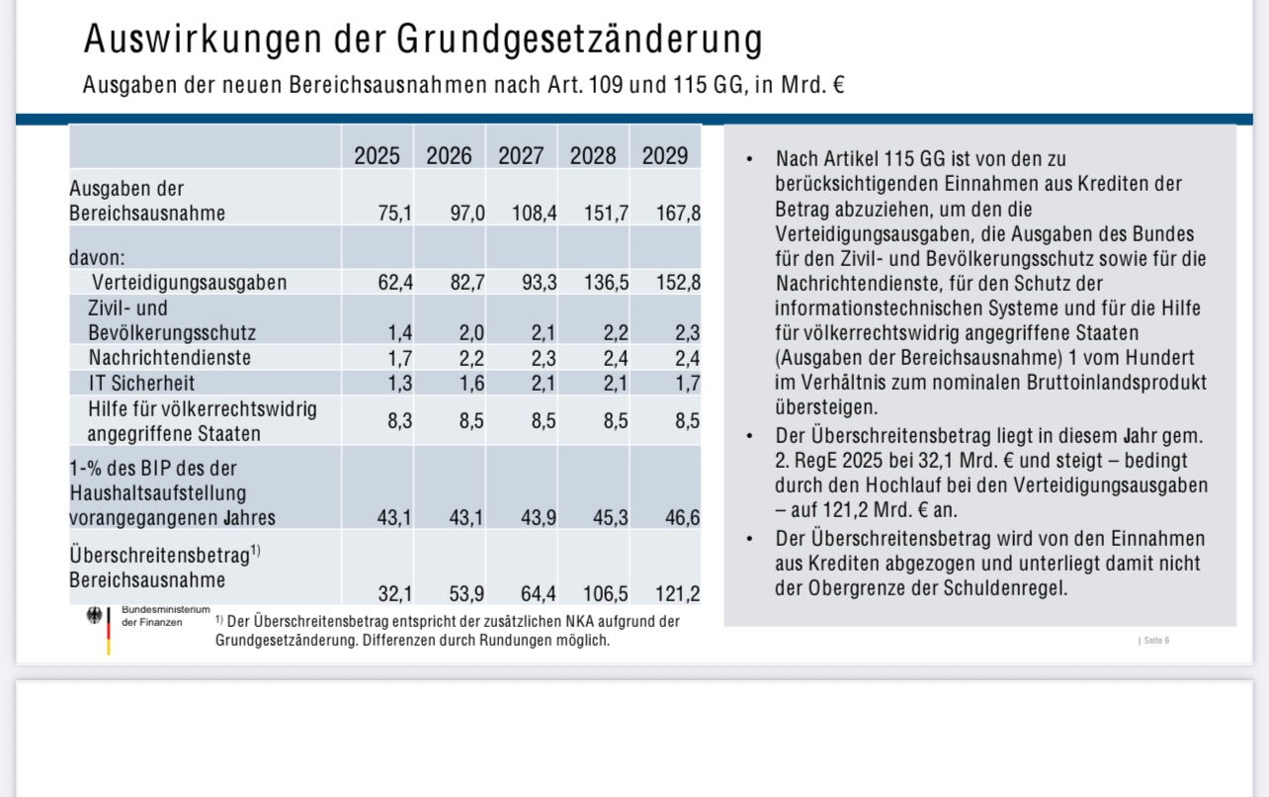
Ausnahme von der Schuldenbremse: Verteidigung etc.
Ausgaben über 1% des BIP sind uneingeschränkt, also ohne Grenzen (Schuldenbremse), durch Aufnahme öffentlicher Kredite finanzierbar.
* Verteidigung, * Zivil- und Bevölkerungsschutz, * Nachrichtendienste, * IT-Sicherheit * „Hilfe für völkerrechtlich ange- griffene Staaten! 1. Gesamtausgabe für die Bereichs- ausnahme (Mrd. €): 2025: 75,1 / 2026: 97,0 2. Davon 1% des BIP des vorange- gangenen Haushaltsjahres: 2025: 43,1 / 2026: 43,1 3. Nettokreditaufnahme im Ausmaß des Überschreitungsbetrags bei der Bereichsausnahme: 2025: 32,1 / 2026: 53,9
Neuverschuldung durch die Ausnahme für diesen Bereich (vor allem Verteidigung)
2025 – 2029 = 378,1 Mrd. €

Slide 19
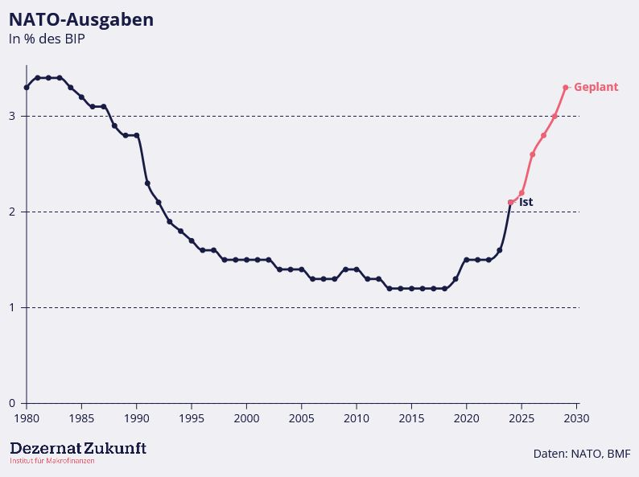
Weiterhin stark steigende Verteidigungsausgaben 2029 sollen bereits 3,5% des Bruttoinlandsproduktes erreicht sein. Das entspricht Ausgaben von162 Mrd. Euro.

Slide 20
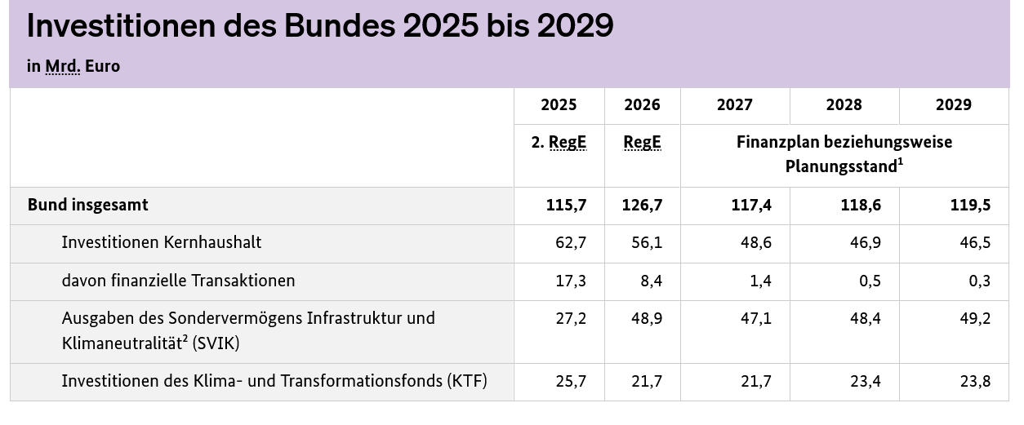
Die Offensive für öffentliche Investitionen: Kernhaushalt (KH)/ SVIK / KTF

Slide 21
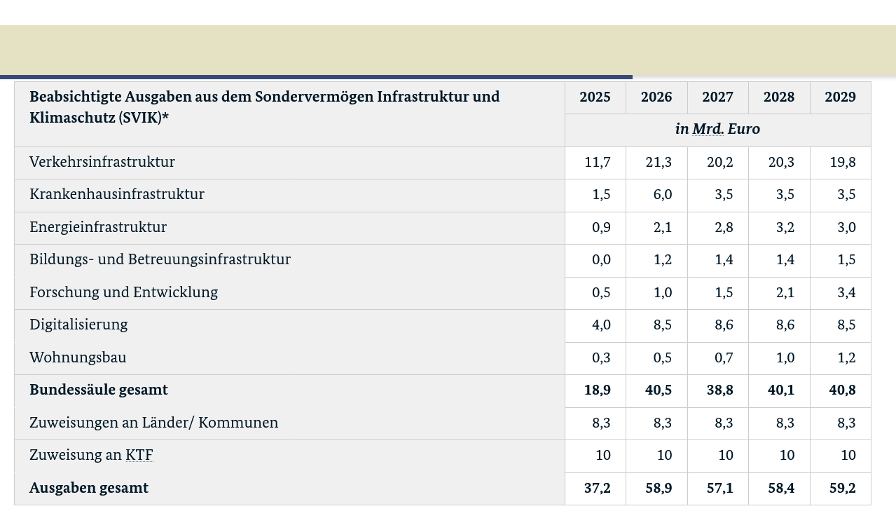

Slide 22
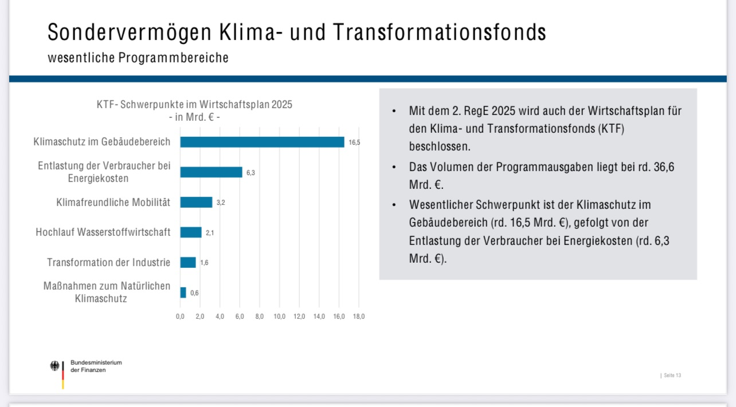
2026: Ausgaben 33,1 Mrd. € Einnahmen aus Emissionshandel 4,3 Mrd. € + CO2-Bepreisung 16,7 Mrd. € + Zuweisung aus SVIK 10 Mrd. € (insgesamt 100 Mrd. €) + Einnahmen aus Rücklage 2,1 Mrd. €.

Slide 23
Werden die Finanzmittel aus dem Sondervermögen (SVIK) zielführend und zusätzlich eingesetzt? Vorwurf von Tricksereien
I
1. Unambitionierte Mindestinvestitionsquote von 10% (investive Ausgaben ohne finanzielle Transaktionen in Prozent der Ausgaben des Bundeshaushalts ohne finanzielle Transaktionen und ohne Ausgaben der Bereichsausnahme oberhalb von 1 Prozent des BIP des der Haushaltsaufstellung vorangegangen Jahres.)
2. Streit um die Zusätzlichkeit: Verschiebungen von Investitionen aus dem Kernhaushalt in die Sondervermögen (etwa Breitbandförderung) 3. Keine Zusätzlichkeit bei Investitionen aus dem SV für Länder (+Kommunen) 4. Kein fester und hoher Anteil für Kommunen, Förderung finanzschwacher Kommunen nicht verbindlich
5. Sog. „Sofort-Transformationskosten“ – eigentliche Betriebskosten 6. Kaum zusätzliche KFT-Ausgaben außer Energieeinsparinvestitionen 7. Übernahme der Gasspeicherumlage von den Kunden auf den KFT

Slide 24
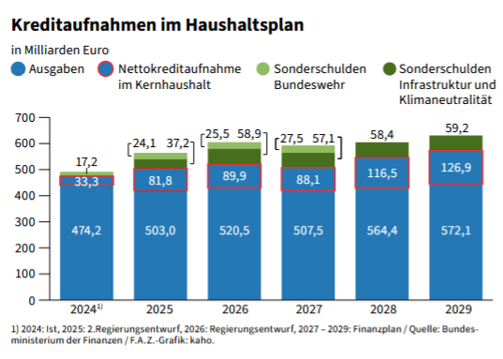
Die Auswirkungen des finanzpolitischen Neuanfangs auf die die Entwicklung der Schulden + Zinslast: Die Schuldentragfähigkeit?
Schuldenzuwachs: NKA im Kernhaushalt + Sonderschulden Infrastruktur und Klimaneutralität + schuldenfinanziertes „Sondervermögen Bundeswehr“ (100 Mrd. € in Kraft getreten 1. Juli 2022 bis 2027 Nicht aufgenommen: Schulden für Verteidigungsausgaben ab 1% des BIP nicht aufgenommen. Ab 1. Juli 2022 bis 2027

Slide 26
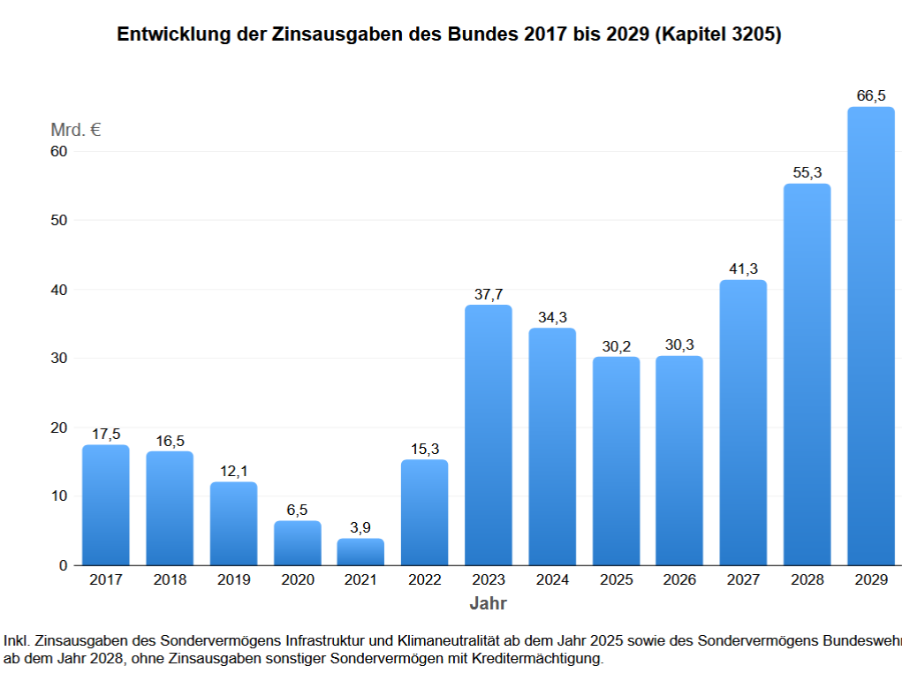

Slide 27
Fiskalische Herausforderungen 1. Entwicklung der Neuverschuldung * Nettokreditaufnahme im Kernhaushalt summiert sich von 2025 bis 20029 auf 503,2 Mrd. €. * Kreditermächtigungen für die Sondervermögen (SV „Infrastruktur und Klimaneutralität“ + SV „Bundeswehr bis 2027“) von 2025 – 2029 auf 347,9 Mrd. €. (nicht erfasst Nettokreditaufnahme infolge der Ausnahme der Verteidigungsausgaben ab 1% vom BIP! Von 2025 bis 2029 steigt der Spielraum für die Neuverschuldung des Bundes um 851,1 Mrd. €. um 708 Mrd. € zu. Das sind bei einem Schuldenstand des Bundes von rund 1.730 Mrd. € (Ende 2024) fast 50 Prozent auf dann insgesamt rund 2.581 Mrd. €.
Zusätzliches Verschuldungspotenzial durch Finanzierungslücken von 2027-2029 172, 2 Mrd. €!
2. Zinsausgaben steigen * 2026 um rund 34 Mrd. €; der drittgrößte Posten im Bundeshaushalt. * Bis 2029 sollen Zinsausgaben auf einen Wert von knapp 72 Mrd. € steigen. Zum Vergleich:2019 Zinsausgaben 12,5 Mrd. € - ihr Anteil am gesamten Bundeshaushalt betrug 3,6%; 2026 Anteil der Zinszahlungen 6,5%; bis 2029 Anstieg auf 12,5 %. Achtung Tragfähigkeit der Staatsschuldenlast abhängig vom Bruttoinlandsprodukt (daraus werden Zinsen finanziert). Wenn kreditfinanzierte Infrastrukturausgaben das BIP erhöhen, sinkt die relative Last

Slide 28
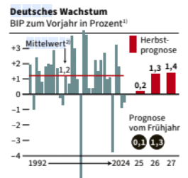
Frage nach der Tragfähigkeit der gezielt erhöhten Schuldenlast! Prinzip Hoffnung: Fiskalische Rendite zumindest aus den kreditfinanzierten öffentlichen Infrastrukturinvestitionen Kapitalmarktzinssatz
Geplante Neuverschuldung: 1. Kernhaushalt: (Mrd. €) 2025: 81,8 + 2026: 89,9 + 2027:88,1 + 2028 116,5 +2029 126,9 = 502,5 2. Kreditermächtigung Sondervermögen: (2026-2029): 286,5 Mrd. € + Risiko aus derzeitiger Finanzierungslücke 2027 bis 2029: 171,2 Mrd. €
Zinsausgaben Bund 2026: 30,2 Mrd. € steigen bis 2029 auf 66,5 Mrd. € Wirtschaftswachstum generiert dagegen zu geringe Steuereinnahmen
Um fiskalische Rendite zu erreichen: Öffentliche Investitionsinitiative schärfen!

Slide 29
Konstituierende Sitzung der Expertenkommission: Startschuss für eine Modernisierung der Schuldenregel (Mitteilung Bundesfinanzministerium)
„Am heutigen 11. September 2025 kam die Expertenkommission für die Modernisierung der Schuldenregel zu ihrer konstituierenden Sitzung zusammen. Die Kommission folgt dem Auftrag des Koalitionsvertrags, einen Vorschlag zur Modernisierung der im Grundgesetz verankerten Schuldenregel zu entwickeln.
Nummer 18/2025
Die reformierte Schuldenregel soll dauerhaft zusätzliche Investitionen in die Stärkung Deutschlands ermöglichen, eine tragfähige Entwicklung der öffentlichen Finanzen sichern und die Vereinbarkeit mit den europäischen Schuldenregeln verbessern. Ein besonderer Fokus der Reform wird auf die Handhabbarkeit und Transparenz der neuen Schuldenregel gelegt.“
Die Mitglieder der Expertenkommission sind:
Stephan Weil, Ministerpräsident des Landes Niedersachsen a. D. (Vorsitz), Reinhold Hilbers MdL, Finanzminister des Landes Niedersachsen a. D. (Vorsitz)
Stefan Müller, Parlamentarischer Staatssekretär im Bundesministerium für Bildung und Forschung a. D. (Vorsitz), Prof. Dr. Thiess Büttner, Prof. Dr. Désirée I. Christofzik, Prof. Dr. Sebastian Dullien, Prof. Dr. Dr. h.c. Clemens Fuest, Werner Gatzer, Prof. Dr. Johannes Hellermann, Prof. Dr. Hanno Kube, LL. M. (Cornell), Prof. Dr. Dr. h.c. Monika Schnitzer, Philippa Sigl-Glöckner, Prof. Isabella Weber, Patrick Kaczmarczyk, Prof. Dr. Ruth Weber, Prof. Volker Wieland.

Slide 30
Nach dem Scheitern der Schuldenbremse: Auf der Suche nach Reformvorschlägen 1. Rückkehr zur Regelung vor 2009: Kreditfinanzierung nur öffentliche Investitionen (auch durch mehrjährige Programme): Nachhaltige Wohlstandssicherung künftiger Generationen
2. Reformvorschläge innerhalb der Struktur der Schuldenbremse: Verfassungsänderung mit 2/3-Mehrheit 2.1.Verstärkung der Konjunkturkomponente: gegen stagnative Tendenz und für eine deutlichere Beschäftigungskomponente (gegen den konjunkturellen Abschwung höhere Nettoverschuldung) 2.2. Höherer Kreditspielraum: strukturelle Verschuldungskomponente beim Bund von derzeit 0,35% des Bruttoinlandsprodukts (BIP) auf 1,5% (2022: 58 Mrd.€ ) (Vorschlag IW-Köln; ähnlich IMF ). 2.3. Spielraum ohne Erhöhung der Staatsschuldenquote (Vorschlag Bofinger): Übertragung der generellen Kreditobergrenze des Bundes mit 1,5% auf die Länder. (Staatsschuldenquote 60% steigt dadurch bei 2,0 % Inflation und 0,5% reales Wirtschaftswachstum nicht.) 2.4.Deutsche Bundesbank: Defizitquote abhängig von Staatsschuldenquote (unter 60% gilt 1% Defizitquote, über 60% Defizitquote 0,5%, über 90 % dann 0,35% Defizitquote). 2.5 Gekappte Goldene Regel: Höhere Schuldenquote nur abschöpfbar, wenn über 0,15% Nettoinvestitionen am BIP realisiert wird. 2.6. Sachverständigenrat: Schuldenstandsquote unter 60 Prozent des BIP, strukturelle Defizit bei 1 % des BIP. Zwischen 60 Prozent und 90 Prozent Defizit von 0,5 Prozent zulässig. Ab 90 Prozent nur die bisherigen 0,35 Prozent. 2.7. Reform „außerordentliche Notsituationen “: Belastungen durch Krieg / Programme gegen Klimakrise
EU-Stabilitäts-und Wachstumspakt (seit 2024): Vereinbart 4-5Jahre „Finanzpolitisch-struktureller Plan(FSP)“: Abhängig von Staatsschuldenquote, Abbau in Prozentpunkten: über 90% 1 PP/ 60-60% 0,5 PP…. Mittelfristig strukturelles Defizit 1,5% / Bei Nichteinhaltung Bußgeldverfahren!

Slide 31
.
Wirtschafts- und Finanzpolitik der Bundesregierung über die Lockerung der Schuldenbremse hinaus: Ein Konzept nachhaltiger Finanzpolitik nicht zu erkennen Schwerpunkte: * Investitionsbooster *Klientelbezogene Entlastungen * Unternehmenssteuersenkungen mit der Hoffnung auf Selbstfinanzierung

Slide 32
.
Zur Stärkung der Wirtschaft mit der Hoffnung auf den Selbstfinanzierungseffekt Im Zentrum: Investitionsbooster ab 1. Juli 2025 bis Ende 2027! In den ersten drei Jahren einer Investition in bewegliche Wirtschaftsgüter (Maschinen / Anlagen): Sonderabschreibungen von jeweils 30 % der Investitionssumme 1. Wirkung über die gesamte Laufzeit der Investitionen: Was heute abgeschrieben wird, steht in späteren Jahren nicht mehr für Abschreibungen zur Verfügung: Sonderabschreibung ist eine Art der Kreditierung.
2. Wer profitiert? Unternehmen in der Gewinnzone. Unternehmen derzeit etwa konjunkturbedingt ohne Gewinne bzw. in der Verlustzone profitieren nicht! Selbstfinanzierungseffekt fragwürdig: Investitionsschwäche und damit pessimistische Gewinnerwartungen gehen auf andere, schwerwiegende Ursachen zurück, die durch Sonderabschreibungen nicht zu kompensieren sind. Am Ende Steuerausfälle, weil mangels Investitionstätigkeit die Wertschöpfung nicht ausgeweitet wird. Fortführung ab 2028 durch Senkung der Körperschaftsteuer: Ab 2028 wird die Körperschaftsteuer für große Unternehmen in Stufen von 15 % auf 10 % gesenkt Weitere Maßnahmen im „Investitionsbooster-Paket“: * Sonderabschreibung für Elektro-Pkw: Neue Elektro-Firmenwagen können im Anschaffungsjahr zu 75 % abgeschrieben werden, der Rest folgt in den Folgejahren. * Thesaurierungsbegünstigung: Nicht entnommene Gewinne in Einzel- und Personengesellschaften können für eine bestimmte Zeit mit einem ermäßigten Steuersatz von 28,25 % besteuert werden. Damit wird der persönliche Spitzensteuersatz umgangen. * Ausbau der Forschungsförderung: Ab 2026 sind erweiterte Förderungen für Forschung und Entwicklung vorgesehen

Slide 33
Weitere finanz- und wirtschaftspolitische Maßnahmen 1. Ab 2026: * Geltende gesenkte Industriestromsteuer für Produzierendes Gewerbe sowie für die Land- und Forstwirtschaft fortgesetzt (EU-Mindestmaß für Industriestrompreise von 005 Cent pro kWh).
* Private Haushalte von Gasspeicherumlage zulasten des KFT befreit +Teile der Übertragungsnetz- entgelte übernimmt der Bund (6,5 Mrd. €).
2. Klientelbezogene Entlastungen * Mütterrente ab 2026 für vor 1992 geborene Kinder: drei Erziehungsjahre bei Rente angerechnet.); Kosten 2028:4,9 Mrd. € * Gastronomie: ab 2026 / 7% statt 19% auf Speisen; Einnahmeausfall ca. 2,0 Mrd. €
* Agrardiesel ab 2026: Volle Rückvergütung von 21,4 Cent pro Liter wieder eingeführt; Kosten 430 Mio. € * Pendlerpauschale: 38 Cent ab 1 km (statt 30 Cent und ab 20 km 38 Cent; Kosten 2028: 0,4 Mrd. € 3. Sozialstaat: Zielgenauigkeit und Kürzungen geplant! Bürgergeld / Pflege- und Krankenversicherung/ Gesetzliche Rentenversicherung 4. Steuerpolitik * Eher zu erwarten: Politik der Steuersenkung vor allem für Unternehmen (bereits angekündigte Senkung der Körperschaftsteuer ab 2028 von 15% auf 10% Prinzip Selbstfinanzierung: Steuersatz runter, Wertschöpfung steigt, Steuereinnahmen nehmen zu. * Eher Tabu: Maßnahmen gerechte Steuerpolitik: etwa Vermögensteuer / Reform Erbschaft- und Schenkungsteuer / Besteuerung Einkommen an der Spitze!
2

Slide 34
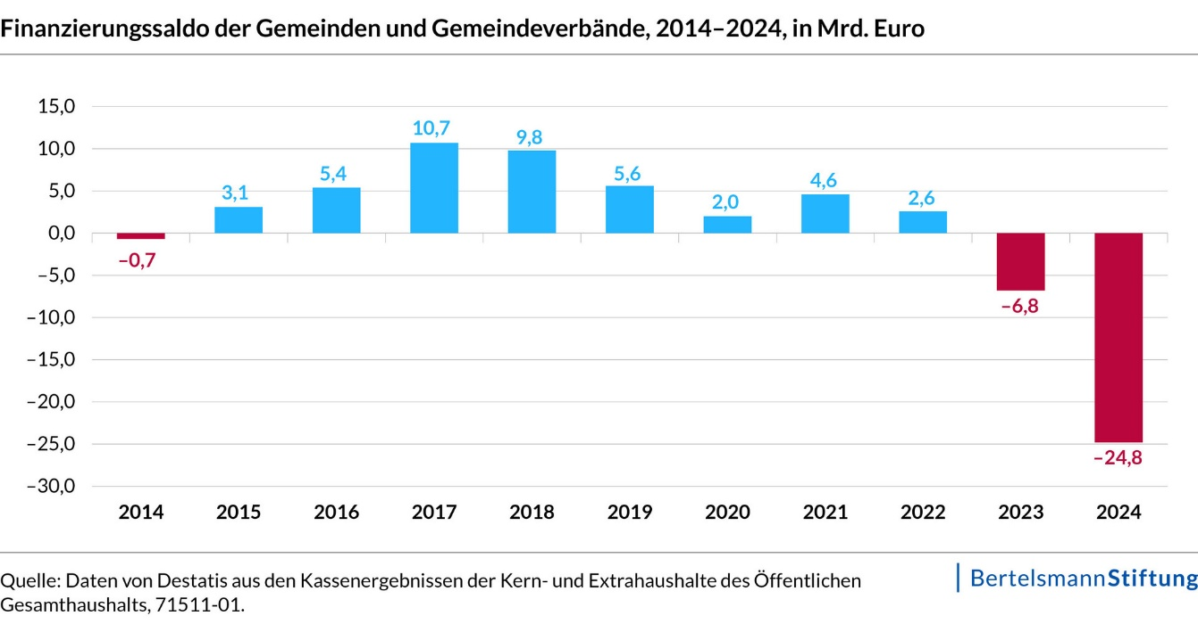
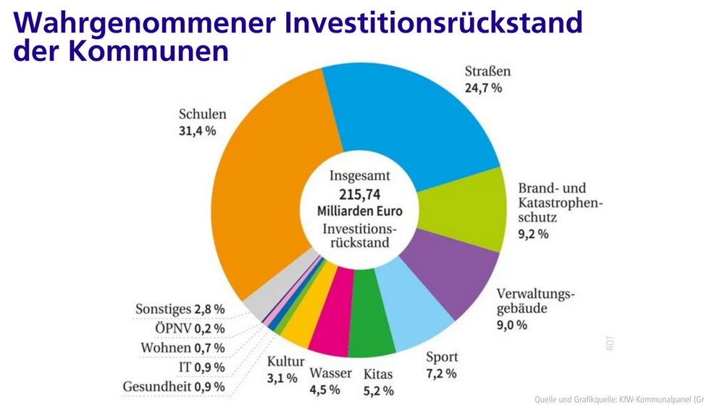
Das Megadefizit: Finanzlage der Kommunen bleibt überwiegend katastrophal - Was kommt bei den Kommunen von den 100 Mrd. € an die Länder (über 12 Jahre) aus dem SVIK an? (Forderung der Kommunen mindestens 60%, nur ein Tropfen auf dem heißen Stein:) - Dringender Bedarf einer Reform der kommunalen Finanzen im Bundesstaat (Fonds für Altlasten)
2024: Investitionsrückstand gegenüber 2023 knapp 16% auf 216 Mrd. € gestiegen. Erstmals seit der Finanzkrise 2008/2009 sind kommunale Bauausgaben gesunken.
Finanzkrise der Kommunen (regional differenziert) Finanzierungslücke 2024: 24,8 Mrd. € Gesamter Schuldenstand: 215 Mrd. € Investitionsstau ca. 216 Mrd. €(allein Schulbereich 68 Mrd. €) Geplant: Länder-und-Kommunal-Infrastruktur- Inves-titions-Finanzierungsgesetz + Fonds für Altschulden- abbau

Slide 35
Abschließende Betrachtung: Sozial-ökologische Finanzpolitik auf der Basis einer nachhaltigen Wirtschaft
1. Lehre aus den erzeugten Infrastrukturdefiziten durch die Schuldenbremse: Aufgaben des Staates nehmen unter ökologischen und sozialen Herausforderungen zu (allerdings mit permanenter Aufgabenprüfung)!
2. Sicherung der Finanzierung auf der Basis einer gerechteren Steuerlastverteilung Vermeidung der systemischen Steuerstaatskrise (Steuern Entzug von Einkommen aus Wertschöpfung). 3. Staatsverschuldung ist ein eigenständig begründetes Finanzierungsinstrument: Einbezug der künftigen Generationen in die Finanzierung heute veranlasster Infrastrukturinvestitionen nach dem Prinzip „pay as you use“.
4. Reform der Finanzbeziehungen zwischen Bund/Ländern / Kommune: Kommunale Finanzen stärken (Finanzreform + Fonds “Abbau kommunaler Altlasten“ Vorschlag: A. Bovenschulte / R. Hickel / C. Sieling, Kiel-Bremen 2013).
5. Ökologisch-ökonomische Transformation nicht abbrechen: Dekarbonisierung * Vorfinanzierung organisieren * Kosten der Unterlassung werden viel teurer als Finanzierung der Transformation Beispiel des Umbaus: Autobranche / Green Steel / Ausbau Wasserstoff. * Stärkt mit nachhaltigen Produkten die Wettbewerbsfähigkeit der Industrie (gegen Deindustrialisierung).

